Slide 1

四
进
四
信\
我
先
行
携
手
共
进
中
国
梦
1
4
金
融
二
班
团支部风采大赛

Slide 2

四
进
四
信\
我
先
行
携
手
共
进
中
国
梦
1
4
金
融
二
班
团支部风采大赛

Slide 3















































































14金融二班
我们的风采

Slide 4
2014.9
我们相聚安财

Slide 5
团结
WE UNITES

Slide 6
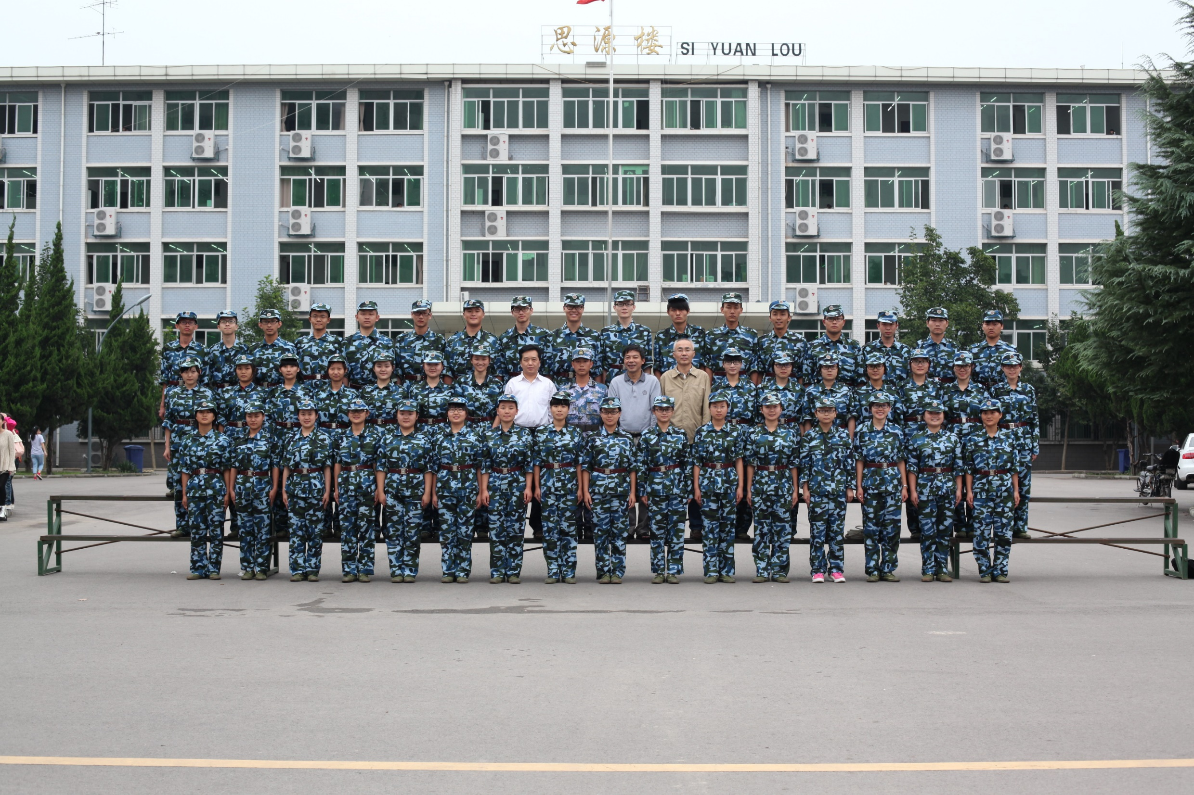
依稀记得刚开学时大家对彼此的陌生
刚刚脱离高中生活的我们在新的环境面前
半个多月的军训拉近了我们的距离。
显得迷茫青涩与局促不安
我们
一同在烈日下接受锻炼，
一同在暴雨下接受考验，
一起成长，一起欢笑。

Slide 7
2
0
1
4

Slide 8
主
主
主
主
主
主
主
们
0
直
4
力
们
主
直
主
力
主
0
4
主
主
直
主
力
0
主
4
主
们
主
主
0
主
主
们
主
直
4
力
0
主
主
们
主
直
4
力
0
主
主
们
主
直
4
力
们
0
直
主
力
主
主
4
0
直
主
力
主
们
0
4
主
44
1
主
直
1
2
力
我
们
一
1
努
我
2
一
主
努
主
我
主
一
1
努
2
主
主
我
主
一
1
努
2
主
主
我
主
一
1
努
2
主
主
我
主
一
1
努
2
主
主
我
主
一
1
努
2
主
主
主
主
主
我
主
一
1
努
2
主
主
我
主
一
1
努
2
主
主
主

Slide 9
学习竞优
活动积极
荣誉争先
我
们
一
直
努
力

Slide 10
专
研

Slide 11
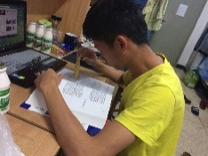
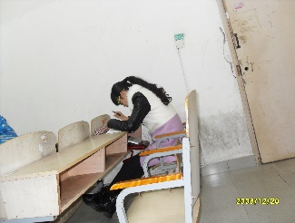
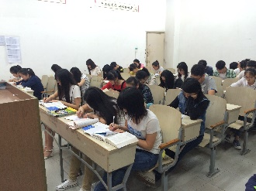
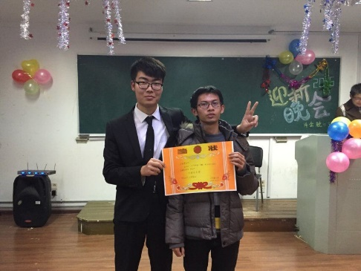
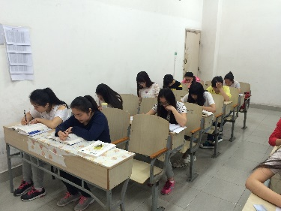
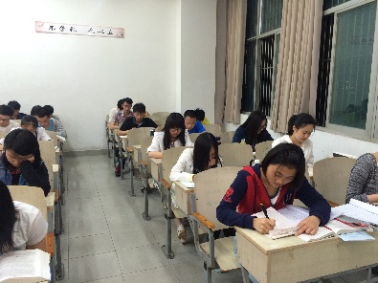
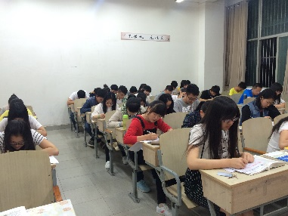
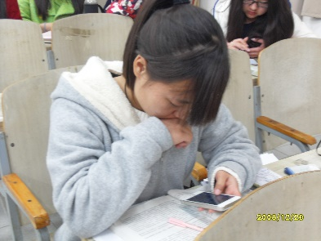
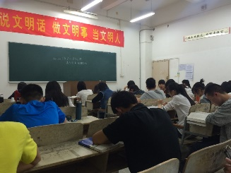
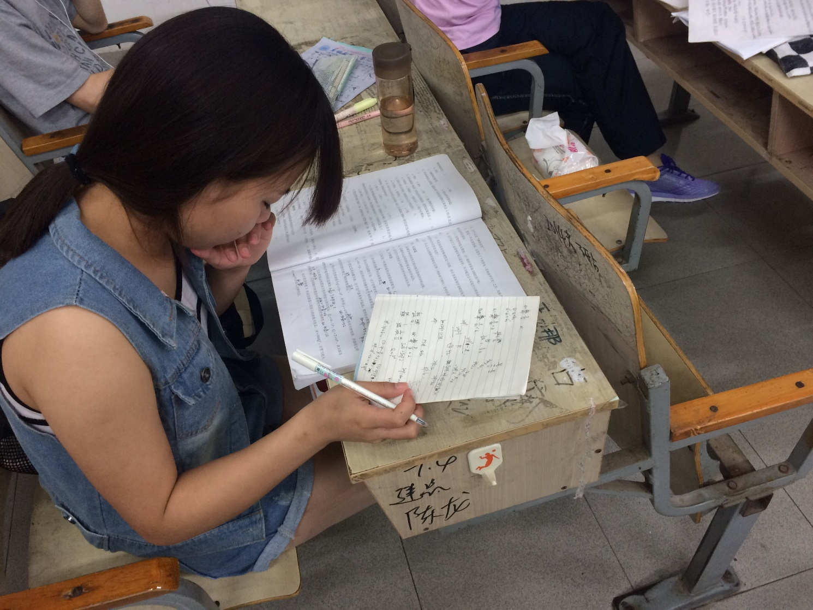
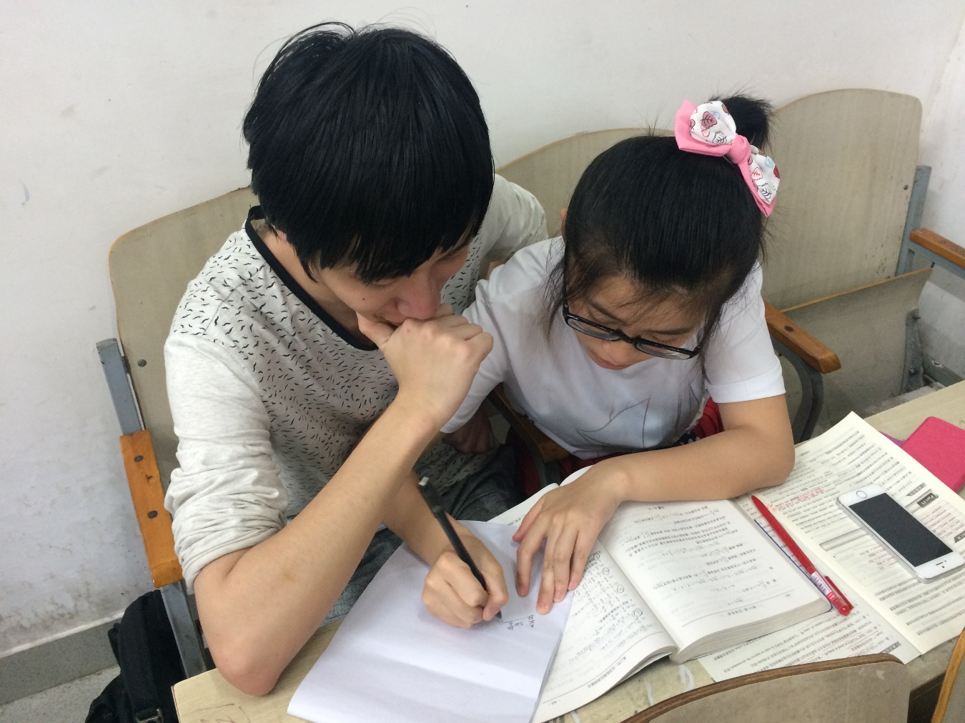
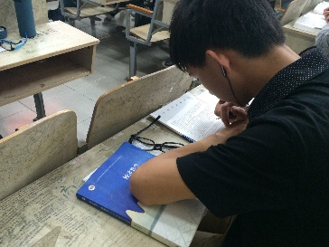
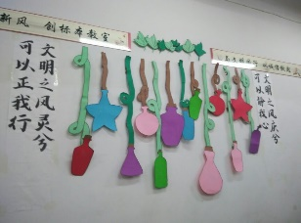
我们专研课程
WE STUDY HARD
勤奋学习

Slide 12
活动
WE ACTIVE

Slide 13
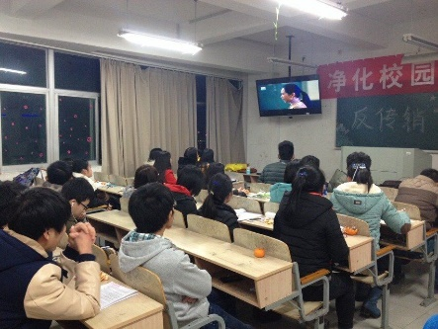
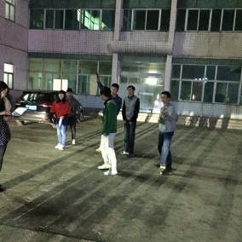
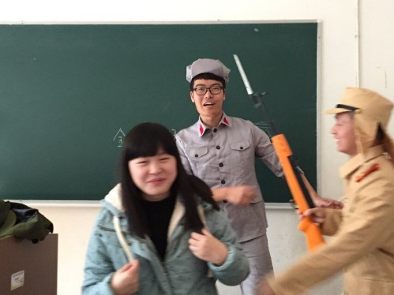
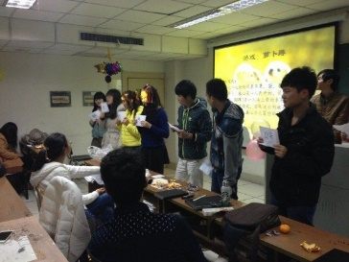
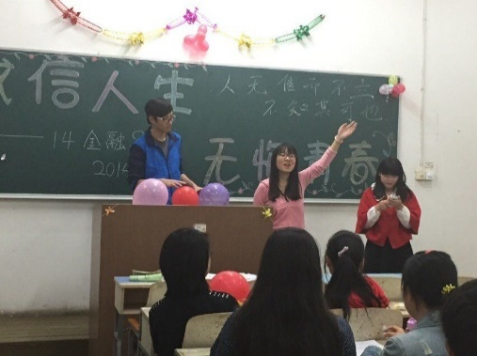
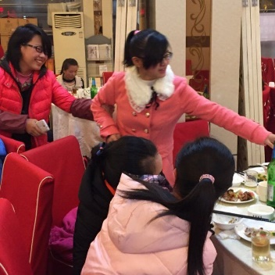
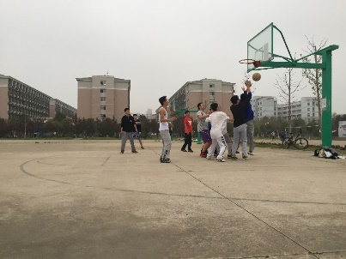
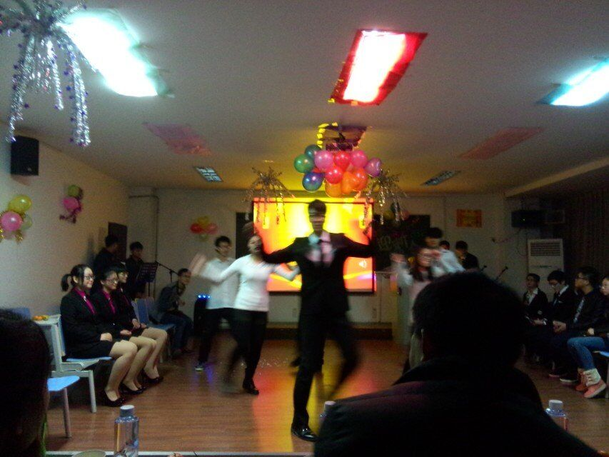
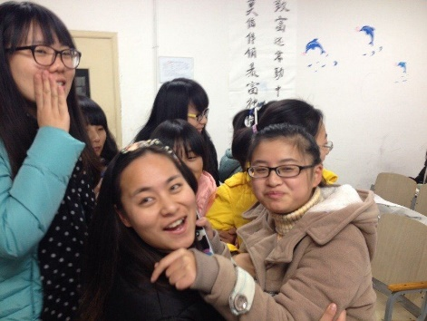
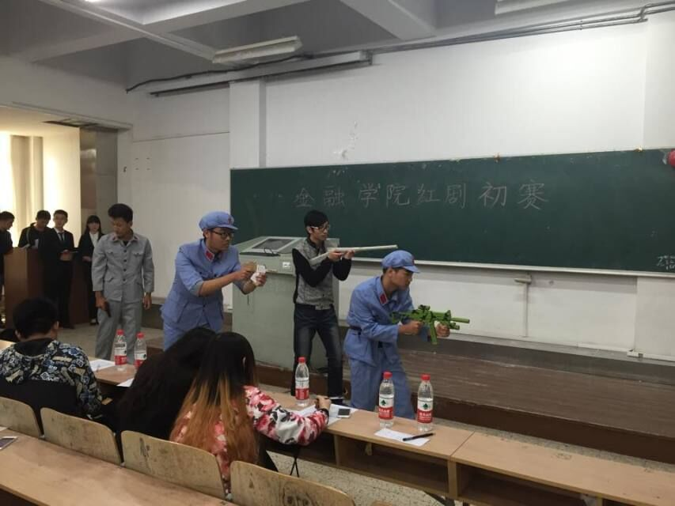
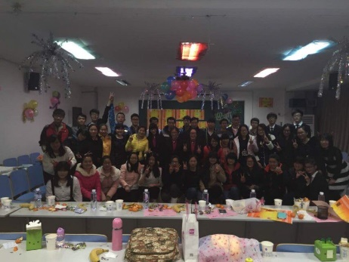
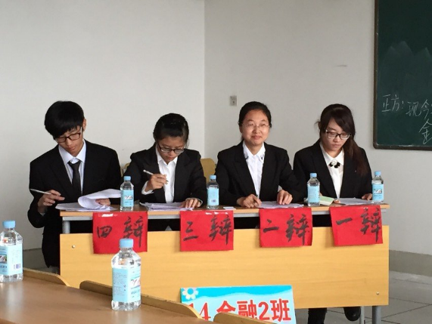
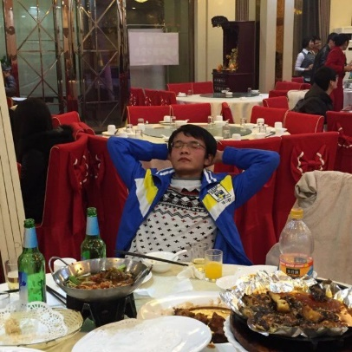
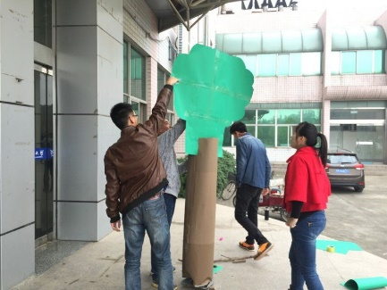
Enthusiasm activity

Slide 14
这47人的荣誉

Slide 15
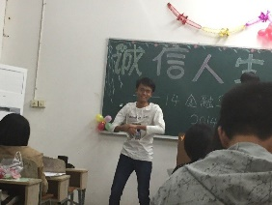
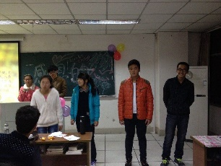

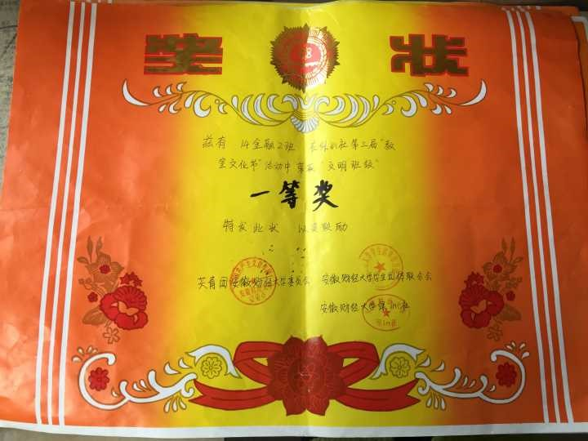


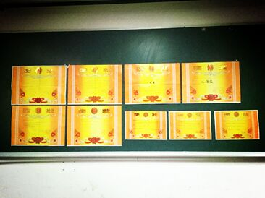
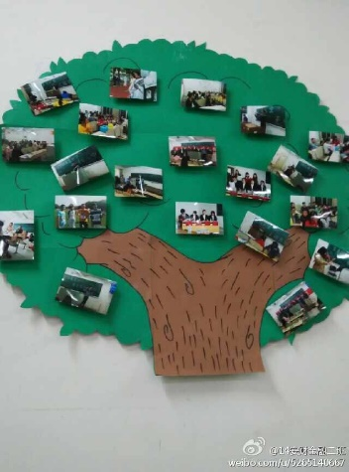

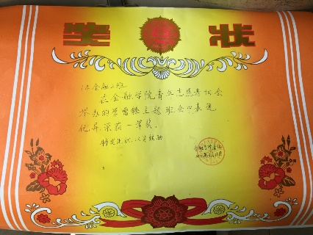


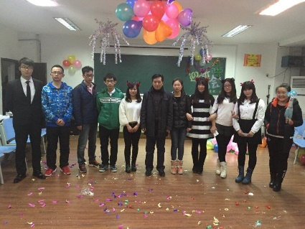

Honor

Slide 16
2
0
1
5

Slide 17
2
0
1
5
敢于追求更高
我们将
才能突破自身束缚，鸟瞰旅途风雨
再接再厉，再创辉煌！

Slide 18
谢谢观看
-----------------------
安
徽
财
经
大
学

Slide 19


-----------------------
谢谢观看
安
学
徽
财
经
大
诚信博学 知行统一
组织机构
主办单位
安徽财经大学金融学院
jrxy.aufe.edu.cn
承办单位
共青团安徽财经大学金融学院委员会
参赛对象
金融学院非毕业班全体学员
官方平台
安徽财经大学金融学院微博
安财精灵
14金融二班参赛人员
（排名不分先后）
主要负责人
胡冰倩 王禹
编剧&导演
黄晨怡 石可 马慧
话筒负责人
陈磊
音乐负责人
王朝贵
道具负责人
唐芳芳
演员名单
王禹 陈磊 黄作成 汪洋 卢伟 周岩
陈志野 包大伟 石可 裴芳玲 张笑影 王丽丽
胡冰倩 陆洲 张会会 田新 蒋娟 石可 明正芳 闫猛
设计制作
施磊

